Slide 1
Складово Стопанство
Владислав Руменов Русатов
N:105125 24гр “БИ”

Slide 2
Предназначение:
Програмният продукт САС Складово стопанство е предназначен за фирми и организации, чиято дейност изисква поддържане на складово стопанство и които упражняват активна търговска дейност при покупка - продажба на стоки, услуги, материали и др.

Slide 3
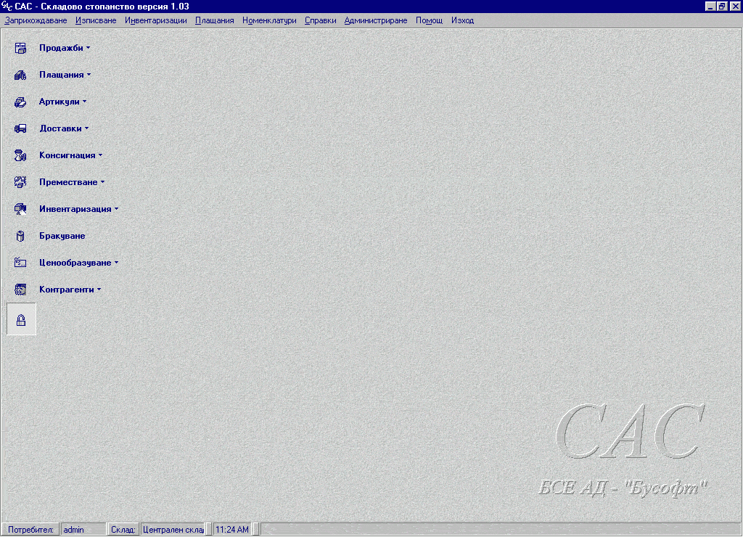

Slide 4
Работа с артикули:
Списъкът с артикули в програмния продукт е представен чрез дървовидна структура. Има възможност да се класифицира артикула в групи, като няма ограничение за броя нива на влагане на групите. За група артикули може да се заложи метод на изписване, формули за пресмятане цените на едро и дребно.

Slide 5
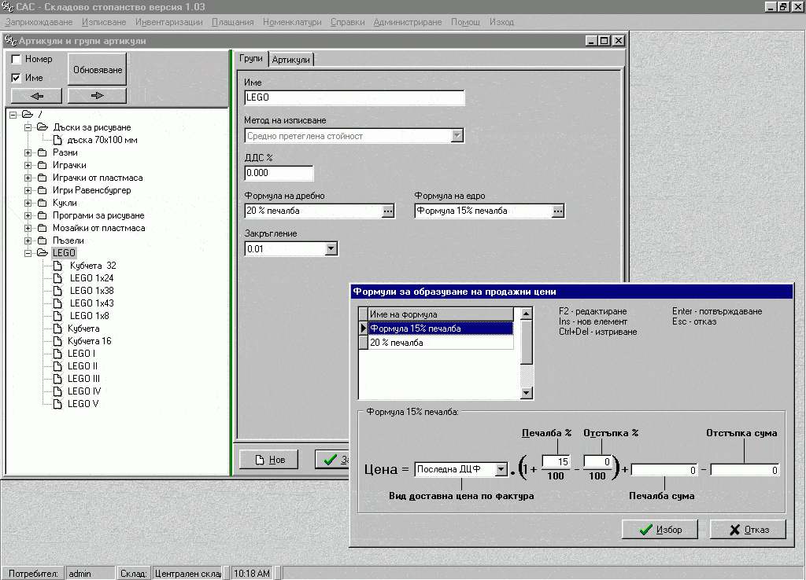

Slide 6
За всеки артикул се поддържат продажни и доставни цени в лева и валута, последна доставна цена, минимална и максимална доставна цена. Можете да работите с основна и алтернативна мерна единица, както и да зададете продажни цени не само по основната, но и по алтернативната мерна единица.

Slide 7
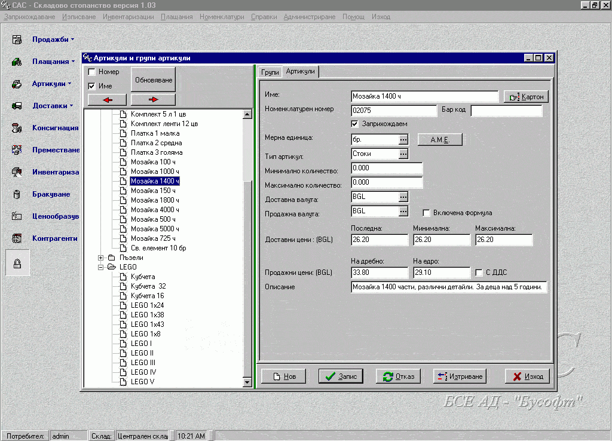

Slide 8
Във всеки един момент по време на работа с продукта, разполагате с информация за текущите складови наличности. Можете да зададете минимална и максимална наличност, продуктът ще Ви алармира, когато текущата наличност за някой артикул излиза извън зададените граници.

Slide 9
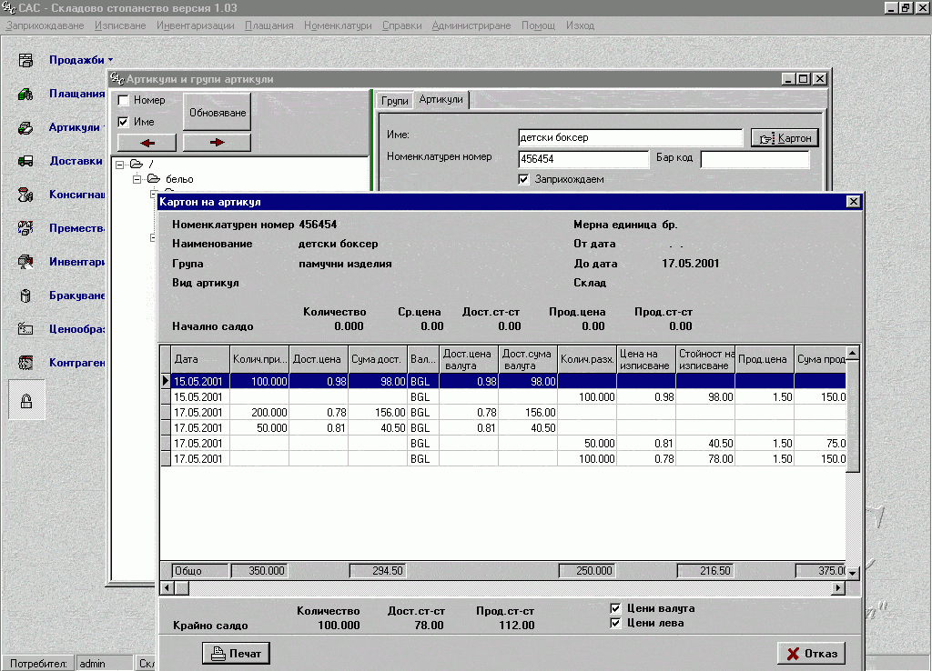

Slide 10
За улеснение на работата Ви, продуктът предлага създаването и поддържането на индивидуални ценови листи за Вашите клиенти. За всеки клиент можете да зададете различен процент отстъпка, отнасящ се за всички артикули от списъка; да зададете процент отстъпка, отнасящ се само за някои артикули от списъка или да посочите твърда цена за артикулите, които желае.

Slide 11
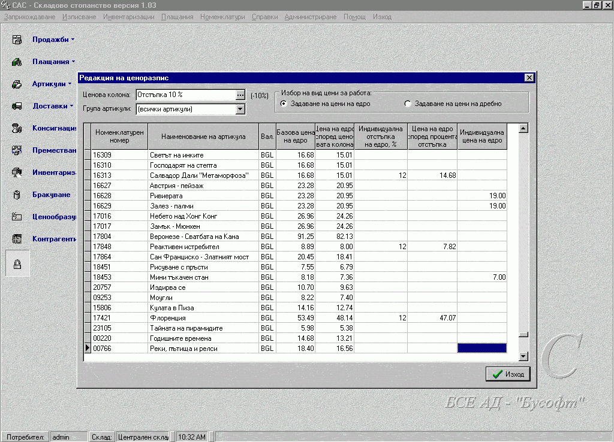

Slide 12
Складови операции:
Програмният продукт САС Складово стопанство позволявва автоматизиране на операциите по покупка и продажба на стоки и на складовите операции по заприходяване, изписване, преместване, бракуване, инвентаризация и др. Автоматизиране на операциите означава, че при въвеждане на документ количествата по него могат веднага да се отразят в складовите наличности. Доколко автоматизирано ще работи системата се определя от разнообразни комбинации от настройки.

Slide 13
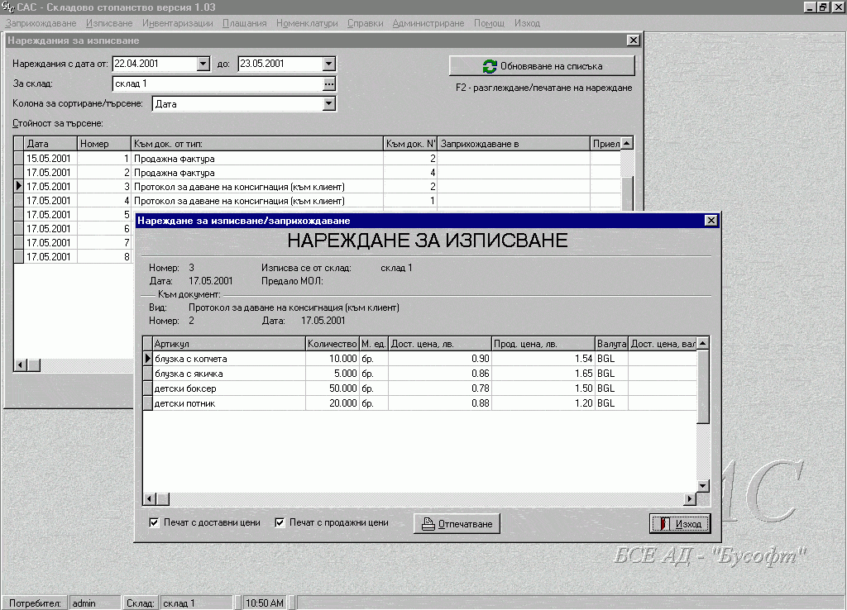

Slide 14
Плащания:
Чрез модул Плащания на САС Складово стопанство можете да съхранявате и анализирате информация за всички видове налични и безналични плащания. Можете да зададете произволен брой каси, през които се извършват плащанията и да ги следите по отделно или заедно. Можете да зададете произволен брой собствени банкови сметки в една или повече банки и да ги следите по отделно, групирани по банки, валути, или всички общо.

Slide 15
Справки и отчети:
Програмният продукт осигурява генерирането на богат набор от оперативни справки и професионални отчети.
Приходен и Разходен стоков отчет
Справки за артикули с наличност извън границите, зададени в Картона на артикула за минимално и максимално количество
Справки за реализирана печалба
Инвентаризационен опис
Опис на издадените документи
Касова книга
Дневник на покупките и продажбите. Чрез САС Складово стопанство можете да подготвите и дискета с дневниците за данъчните служби.

Slide 16
Справките и отчетите се генерират за произволен период от време и в произволен разрез:
по групи артикули
по складове и обекти
по филиали
по МОЛ
по цени
по валути
по мерни единици
по произволна комбинация между тях.

Slide 17
Благодаря за вниманието ☺

